Slide 1
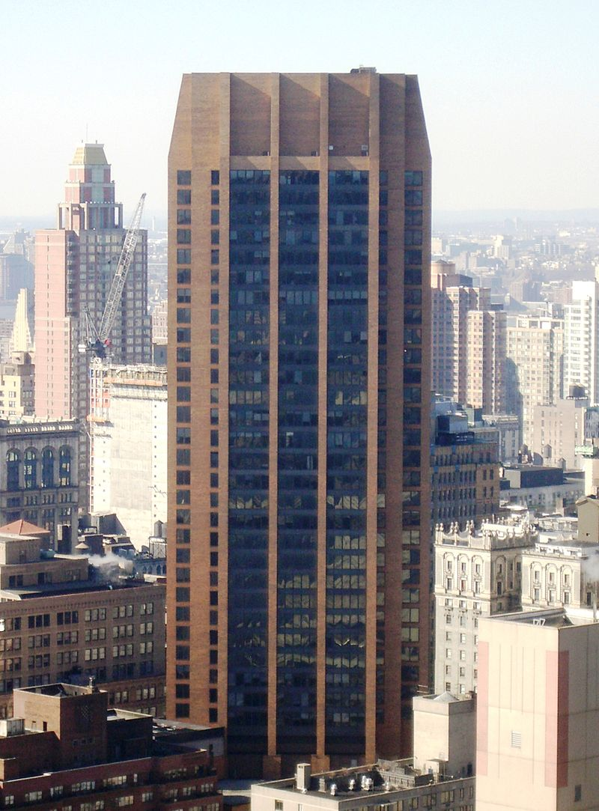
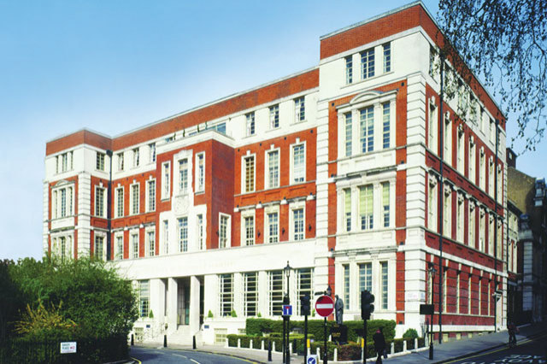
IEEE/IET Electronic Library
210 mm
Tomáš Razím

Slide 2
210 mm
IEEE [I triple E]
= Institute of Electrical and Electronics Engineers
Původně AIEE (*1884), A. G. Bell chvíli předsedou, v roce 1963 sloučení s IRE (Institute of Radio Engineers) – vznik IEEE
IEEE Day: 4.10.
„The world’s largest technical professional organization dedicated to advancing technology for the benefit of humanity.“
Vydává přes 30 % světové literatury v oborech elektroniky, elektrotechniky a výpočetní techniky
Vydává asi 175 recenzovaných časopisů

Slide 3
210 mm
IET
= Institute of Engineering and Technology
Vznik v 2006 sloučením Institution of Electrical Engineers (*1871) a Institution of Incorporated Engineers (*1884)
Jedna z největších inženýrských institucí (v UK oficiálně jako charita)
Vydává 24 recenzovaných časopisů a další publikace
Multidisciplinární, 5 hlavních oblastí:

Slide 4
210 mm
IEEE Xplore
Databáze obsahuje takřka 4 miliony dokumentů (PDF i HTML)
Příspěvky z konferencí, články, e-knihy (nemáme předplacené), standardy IEEE
Více vydavatelů, přes NTK přístup jen k IEEE, IET, SMPTE (Society of Motion Picture and Television Engineers), VDE Verlag (Verband der Elektrotechnik, Elektronik und Informationstechnik) a Bell Labs Technical Journal

Slide 5
210 mm
IEEE Xplore
Vyhledávání: Basic, Advanced, Command, Citation, Author, Publication
Fasety: druh publikace, rok vydání, autor, org., vydavatel, místo konference etc.
Možnost zobrazení částí dokumentu:
Možnost zažádat o komerční využití:

